Slide 1
Sumo Primero
Números hasta 100
2° básico. Unidad 1.
Capítulo 1: Números hasta 100.
Sistematizar colecciones hasta 100 agrupando de 10.

Slide 2
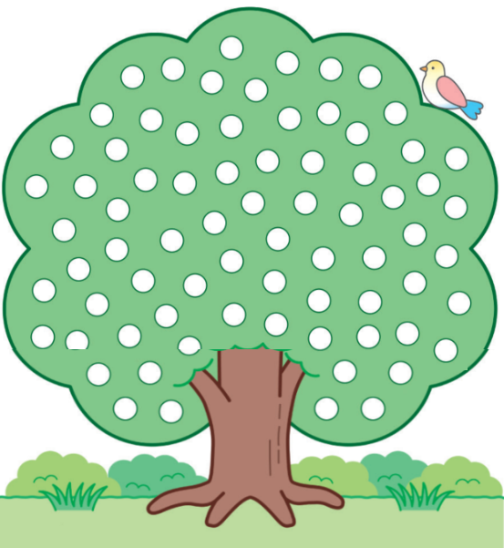
¿Cuántos puntos alcanzas a pintar?
1

Slide 3
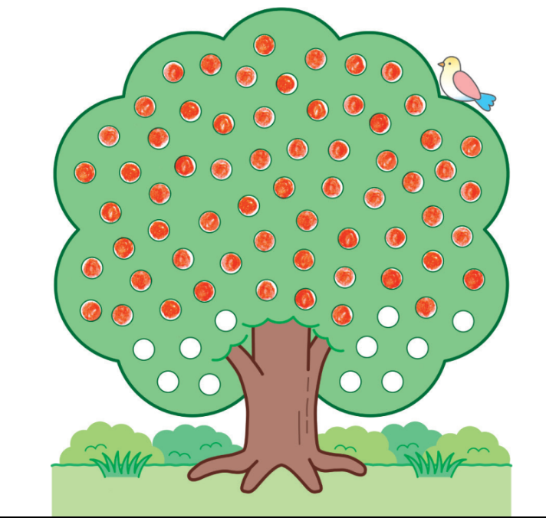
Sofía pintó algunos puntos en el dibujo.
¿Cuántos puntos pintó?
2

Slide 4
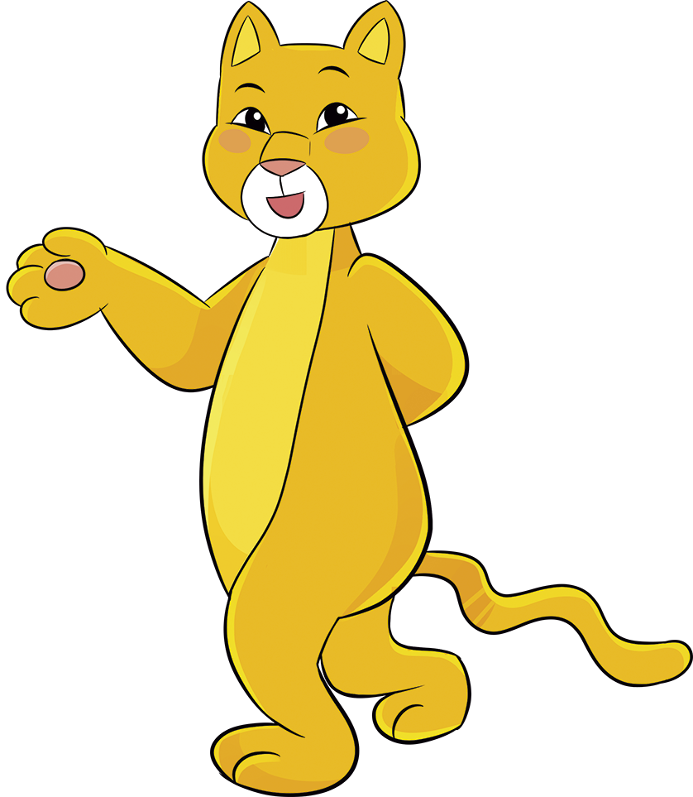
Puse un cubo sobre cada punto..

Slide 5
Haré grupos de 10.

Slide 6
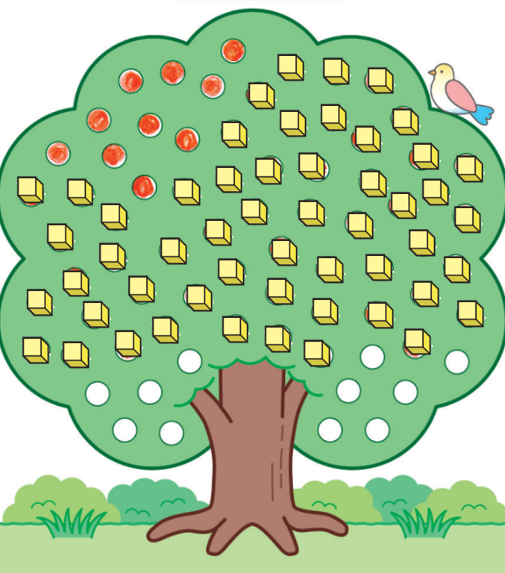
Formé una decena.

Slide 7
Haré más grupos de 10.

Slide 14
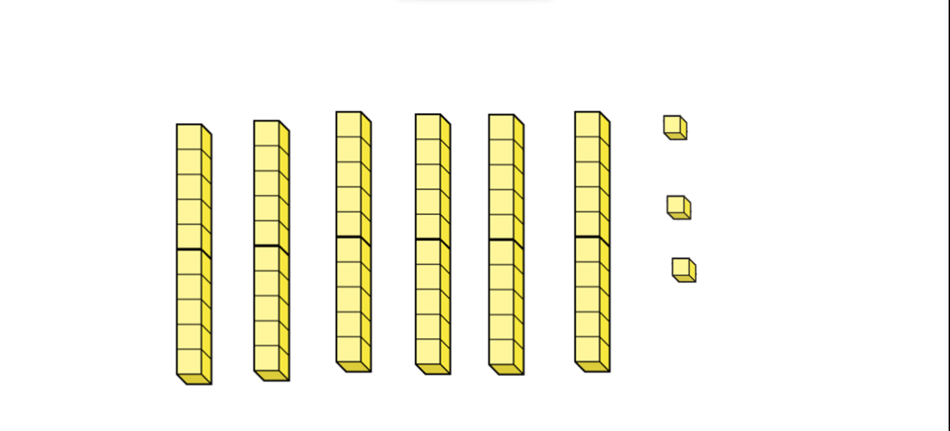
Decenas | Unidades
Esta es una tabla de valor posicional.

Slide 15
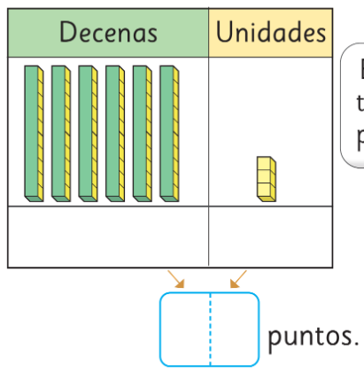
6
3
6 3
6
3
6 3

Slide 16
¿Cuántos cubos hay?
3
7
6
8
0
7 6
8 0

Slide 17
¿Cuántos puntos alcanzaste a pintar en el árbol?

